Slide 1

Dataviz
GÉNÉRALITÉS
Université d’été 2023 - 29 Août 2023
Mathieu Rajerison - CEREMA
Notes:
Dématérialisation
Stockage de la connaissance
Calcul
Big Data, etc..
Caractère vivant
exemples

Slide 2
Visualiser pour interagir

Slide 3
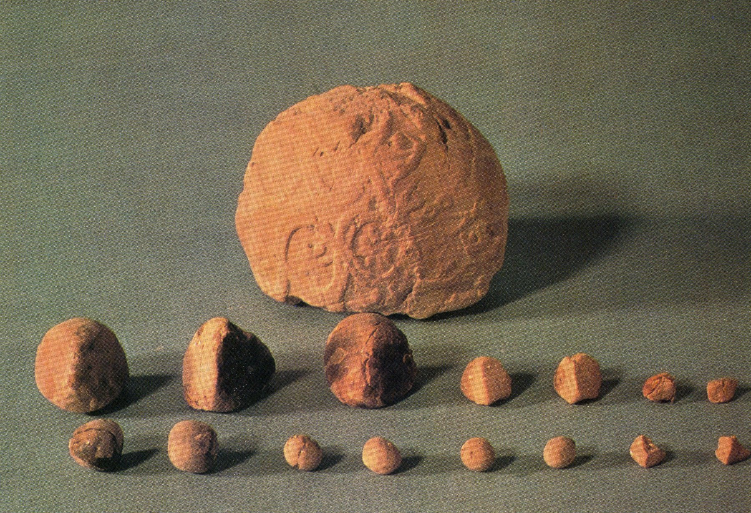
Échanger (5500 av. jc)
http://dataphys.org/list/mesopotamian-clay-tokens/
Notes:
-5500
Pierres, cailloux, jetons d’argiles
En fonction des types de marchandises, entrées, dépenses
Améliorer la cognition avant papier et écriture

Slide 4
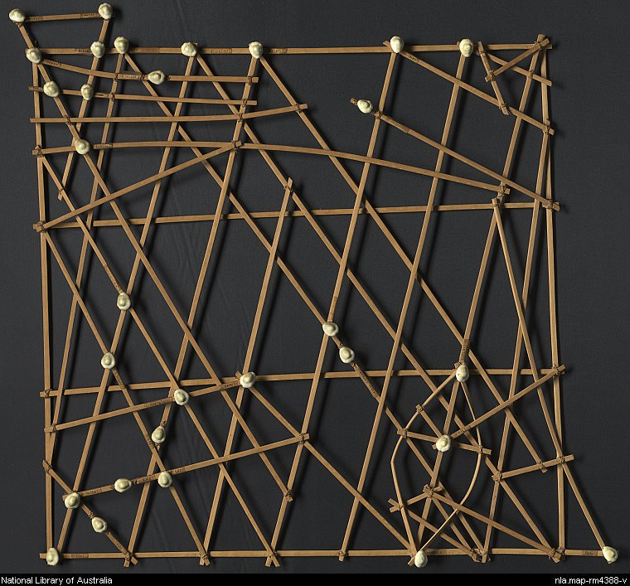
Naviguer (1862)
http://dataphys.org/list/marshall-islands-stick-charts/
Notes:
1974
Micronésiens
Îles Marshall
Mémorisées avant voyage
Découverte 1862
Courants et vagues : droites
Courants : courbées
Coquillages : îles et atolls

Slide 5
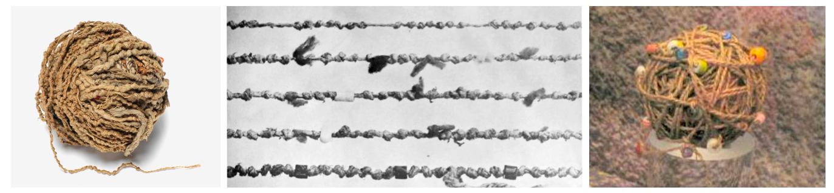
Raconter
http://dataphys.org/list/yakama-time-ball/
Notes:
Yakama Native American
Évènement Mariage, Naissance, Changement de lieu de vie
Garder ses souvenirs secrets
25 ans
Time ball
Ititamat
Brûlées avec la personne

Slide 6
infographie

Slide 7
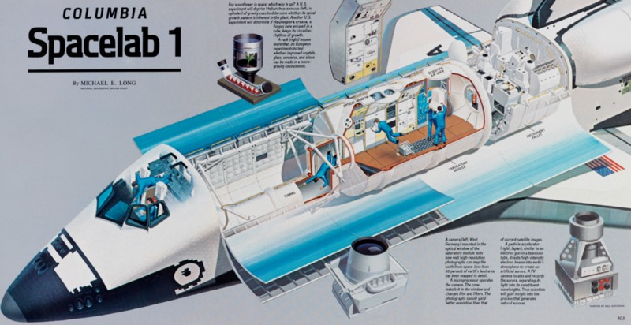
décrire

Slide 8
Des objectifs multiples

Slide 9
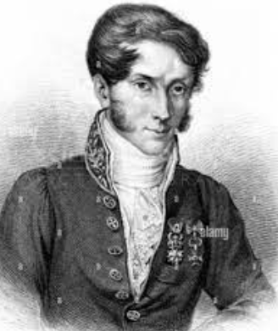
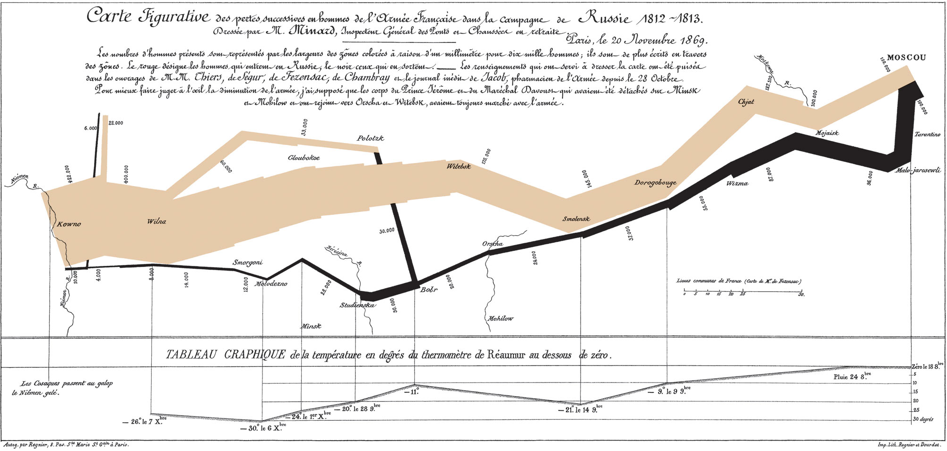
Comprendre (1812)
https://bigthink.com/strange-maps/229-vital-statistics-of-a-deadly-campaign-the-minard-map/
Notes:
1812 1813
Un mm pour 10 000 hommes
Entrent ou sortent
Températures qui baissent
442 000 100 000 moscou 10 000

Slide 10
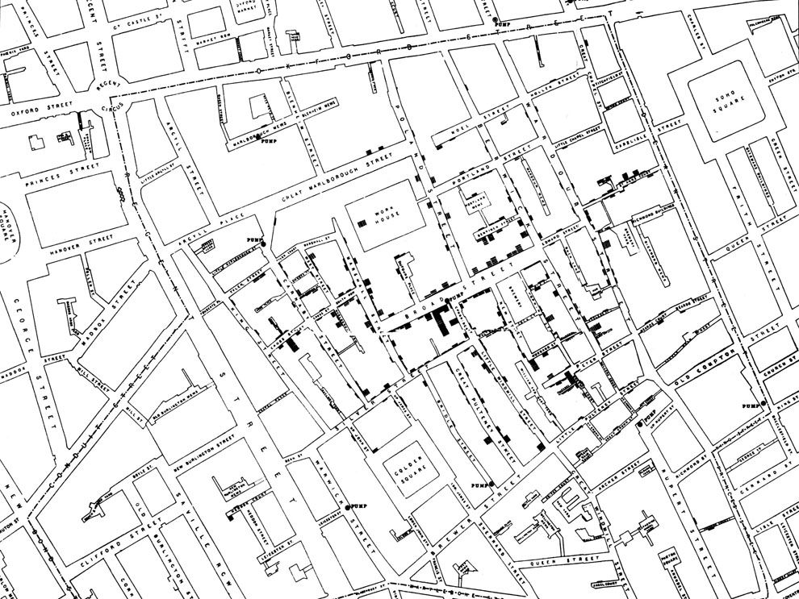
Révéler (1854)
https://fr.wikipedia.org/wiki/%C3%89pid%C3%A9mie_de_chol%C3%A9ra_de_Broad_Street
Notes:
1854
Barres pour représenter décès
Pompe contaminée vs miasmes

Slide 11
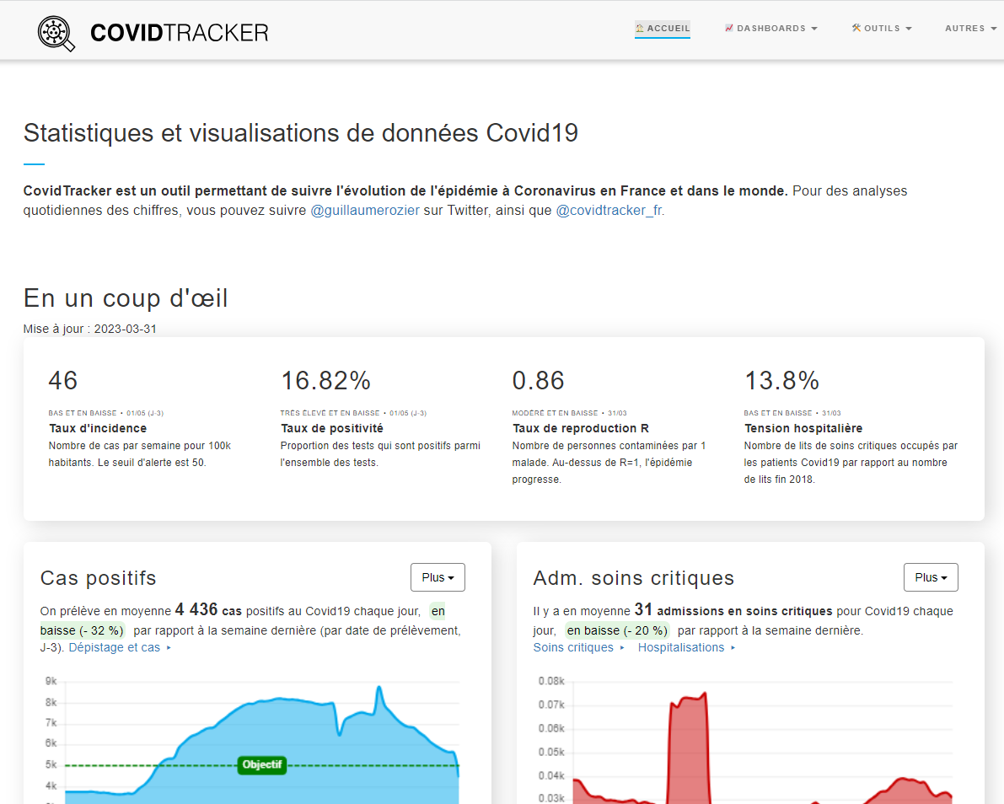
Suivre (période covid)

Slide 12
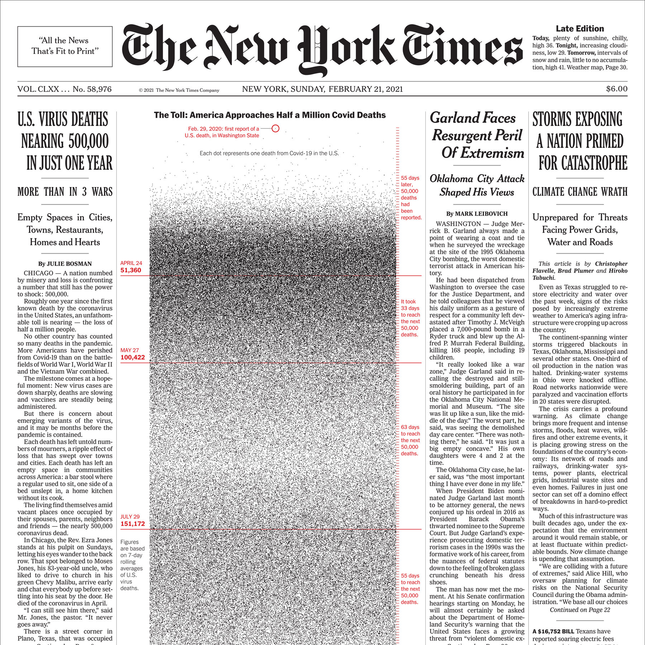
sensibiliser

Slide 13

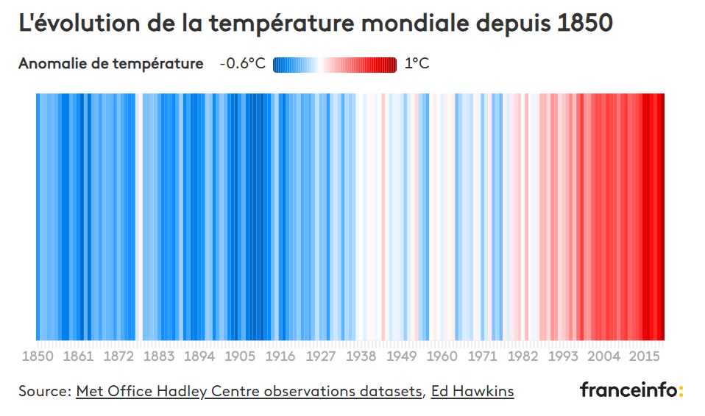
alerter
https://www.francetvinfo.fr/monde/environnement/crise-climatique/cop27-on-vous-raconte-l-histoire-des-warming-stripes-le-meilleur-graphique-pour-comprendre-le-rechauffement-climatique_5416930.html

Slide 14
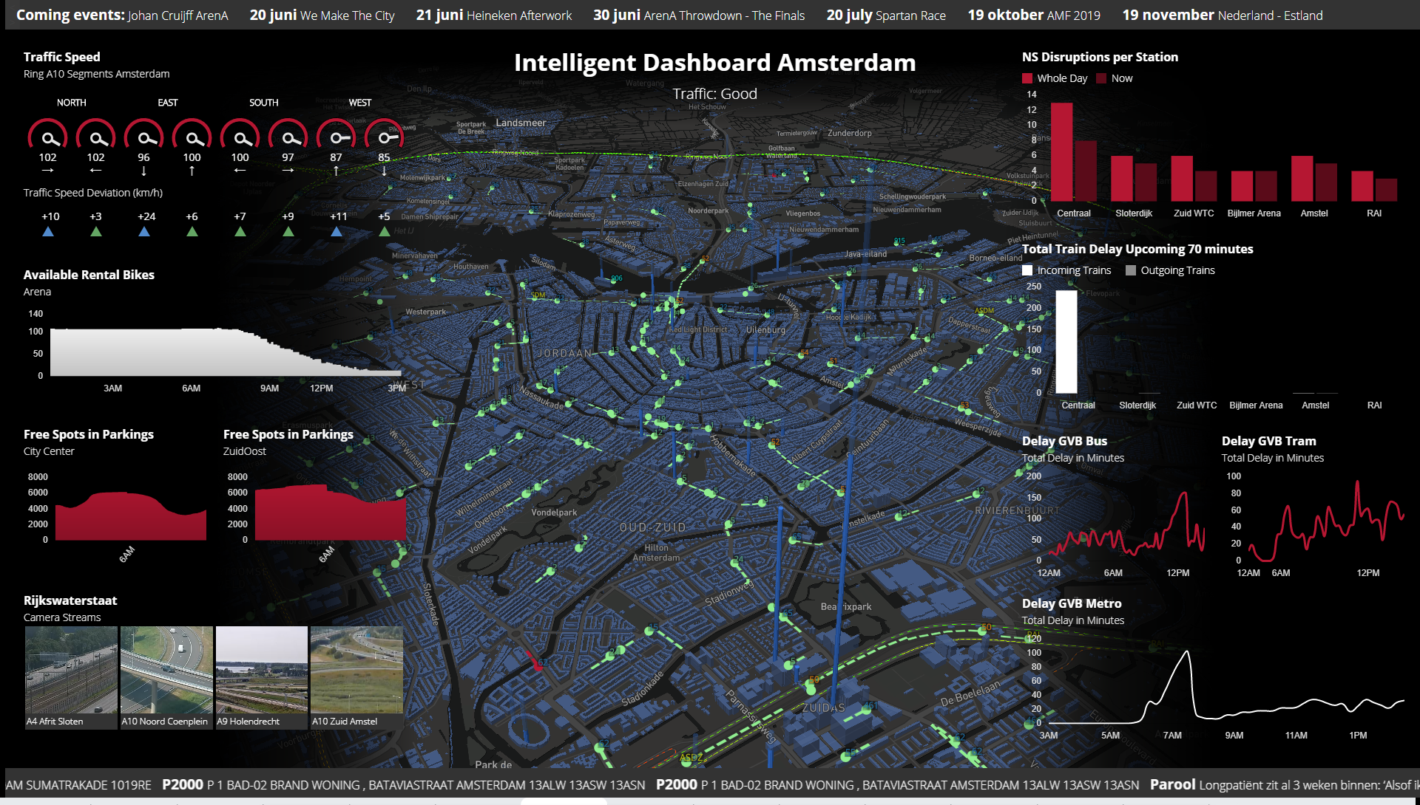
superviser

Slide 15
Quelques éléments de théorie

Slide 16
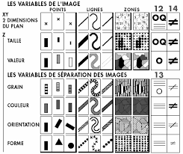
Bertin et la sémiologie graphique (1970)
bertin
Tufte
Notes:
Depuis 1970
Partie rationnelle du monde des images
Non rationnelle : photos, tableaux, etc.
Ensemble des moyens graphiques monosémique
Une même information, une centaine de représentations
Coût mental de la perception Georges Zipf
Temps d’observation court
Signifié signifiant avec grammaire

Slide 17

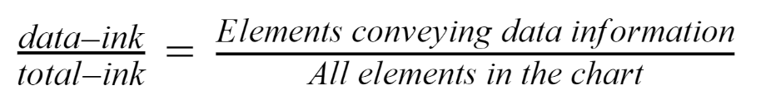
Tufte et le minimalisme
Notes:
Prof de stats, informatique, design de l’information, éco politique Yale
Data ink ratio

Slide 18
couleurs
1
2
3
4

Slide 19
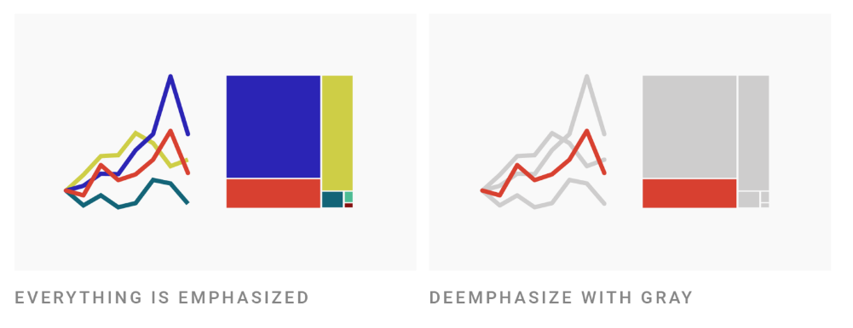
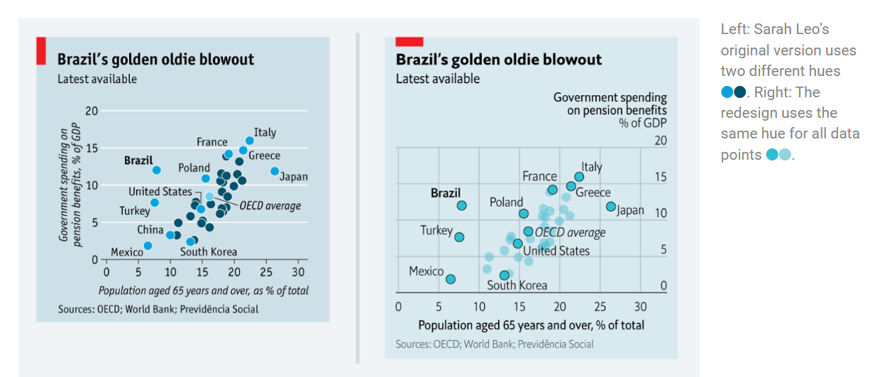
Lisa charlotte muth & les couleurs
https://blog.datawrapper.de/emphasize-with-color-in-data-visualizations/

Slide 20
Rampes de couleur
Teinte | Saturation | Valeur
Teinte | Saturation | Valeur
Teinte | Saturation | Valeur
Médiane
Moyenne
Teinte Saturation Valeur

Slide 21
Des dataviz aux formes multiples

Slide 22
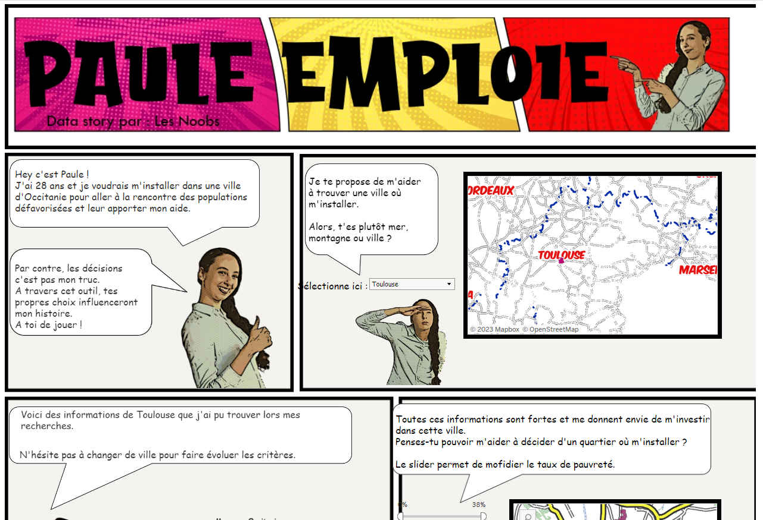
narrative
https://public.tableau.com/app/profile/brice.renouf/viz/Hackathon_2021_16315469453390/pauleemploi

Slide 23
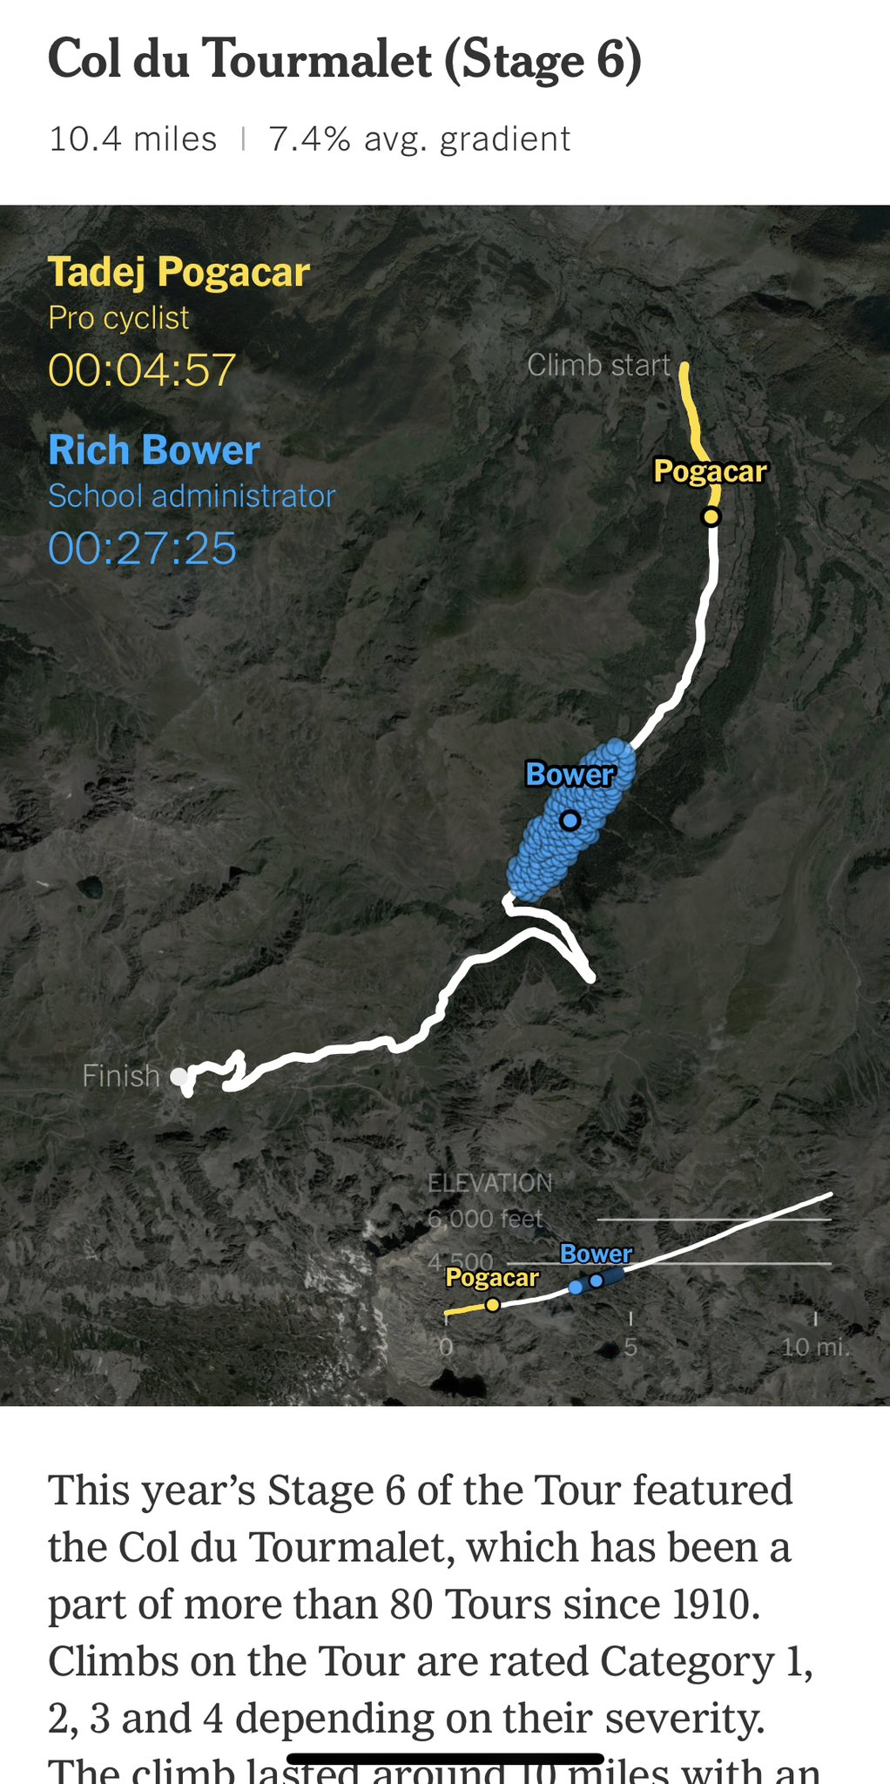
Animation
https://www.nytimes.com/interactive/2023/07/23/upshot/tour-de-france-amateurs.html

Slide 24
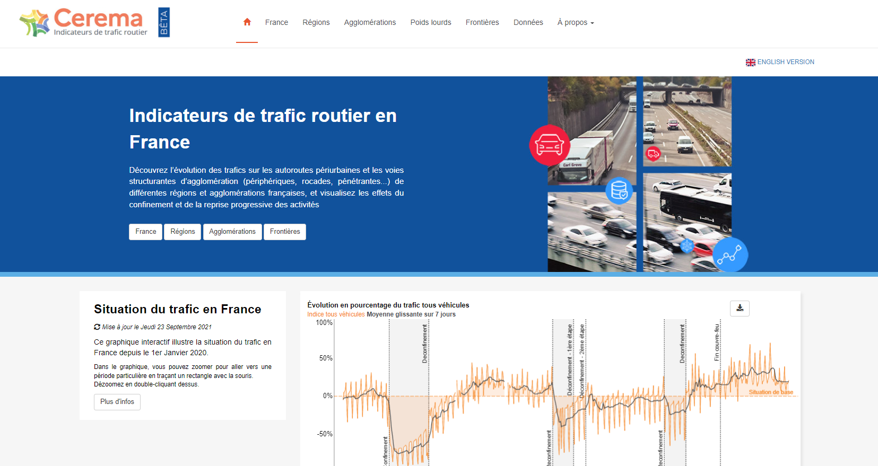
Dashboard trafic
https://dataviz.cerema.fr/trafic-routier

Slide 25
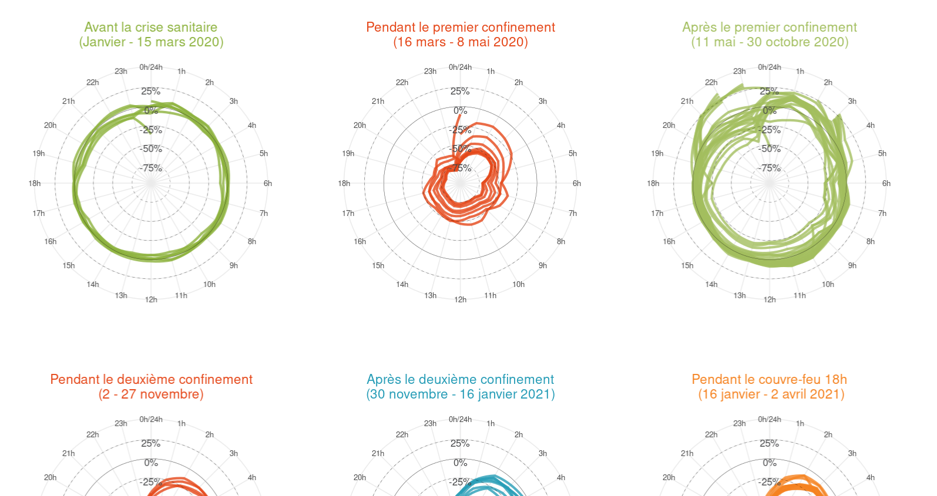

Slide 26
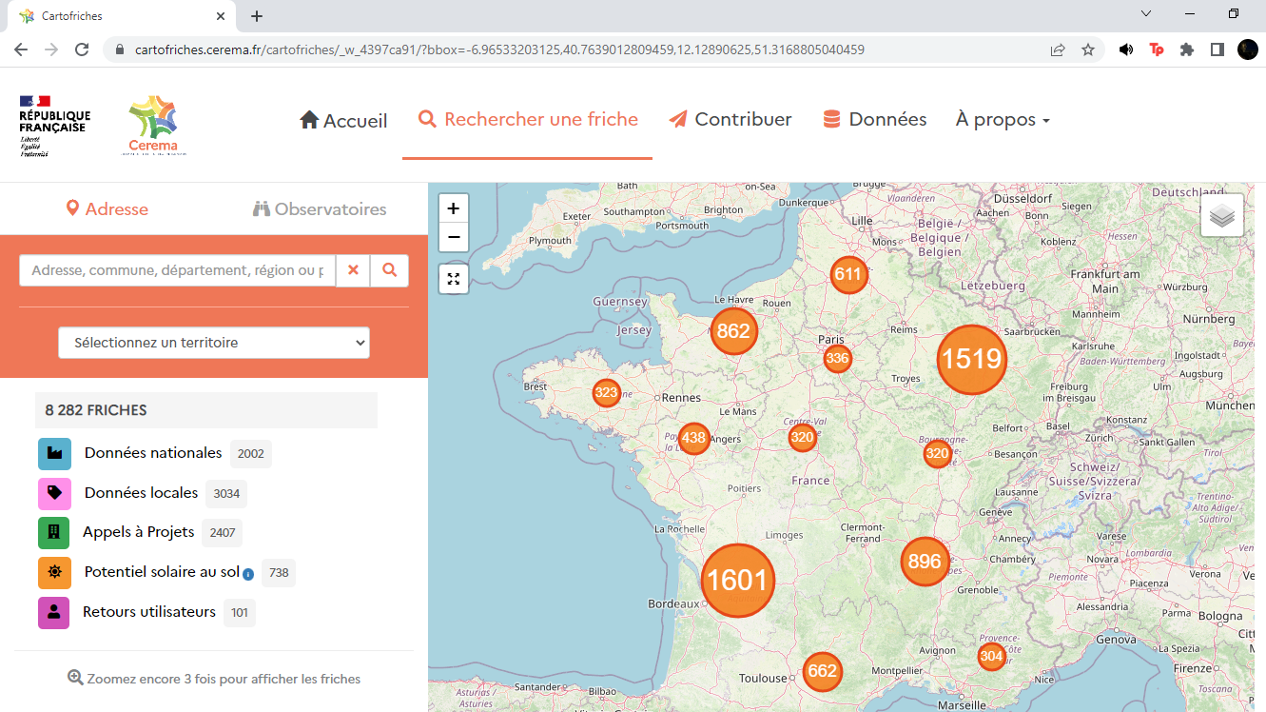
Appli CARTOFRICHES
cartofriches.cerema.fr

Slide 27
dimensions

Slide 28
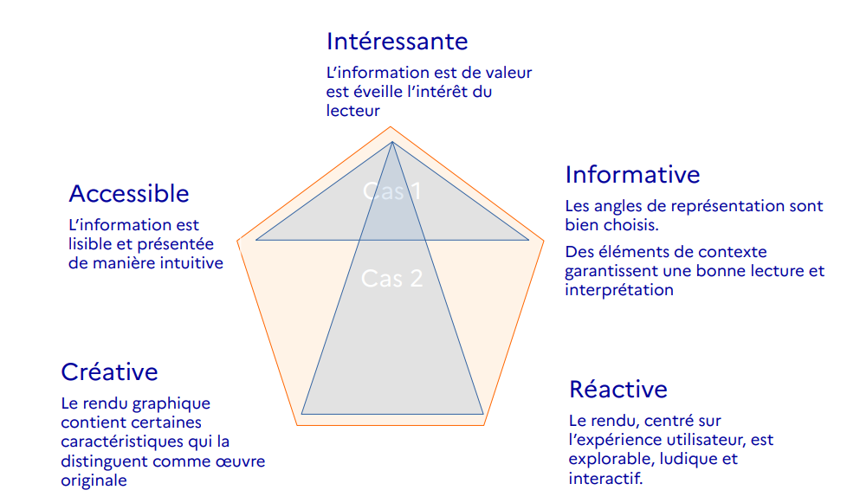

Slide 29
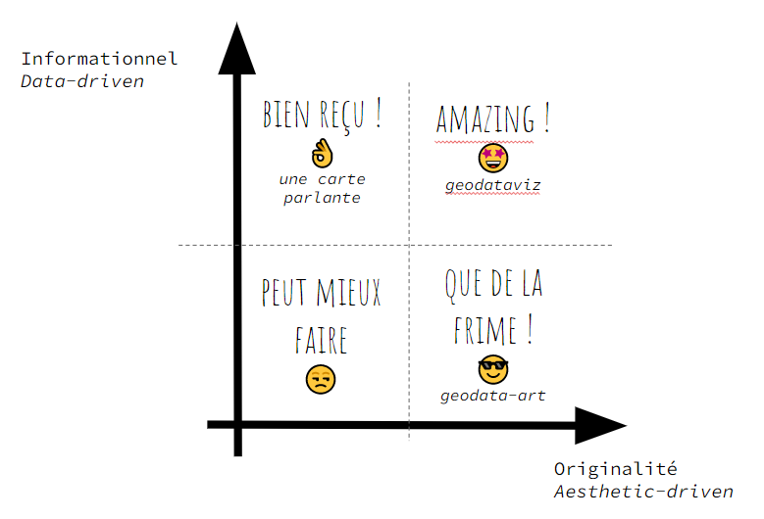

Slide 30
contraintes

Slide 31


Chartes graphiques Accessibilité

Slide 32
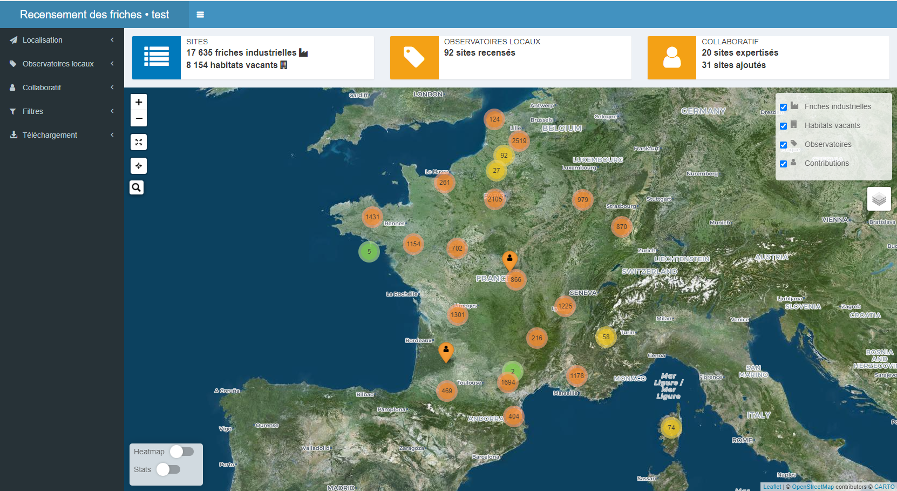
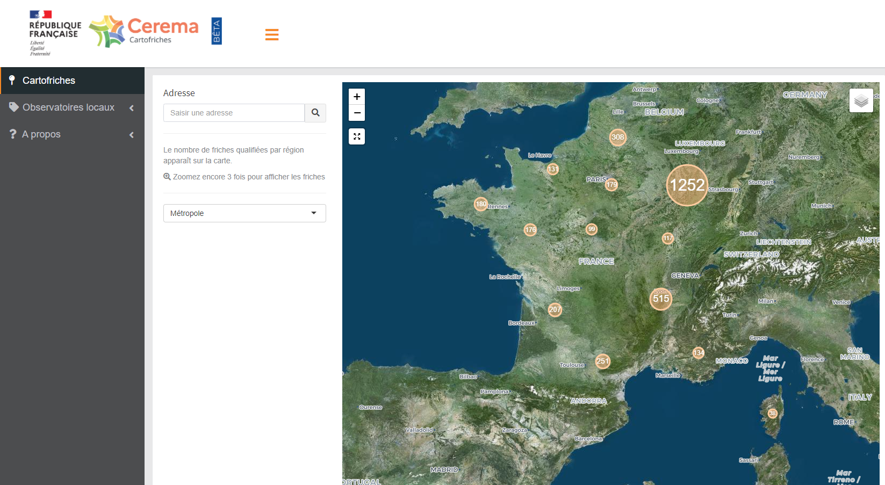
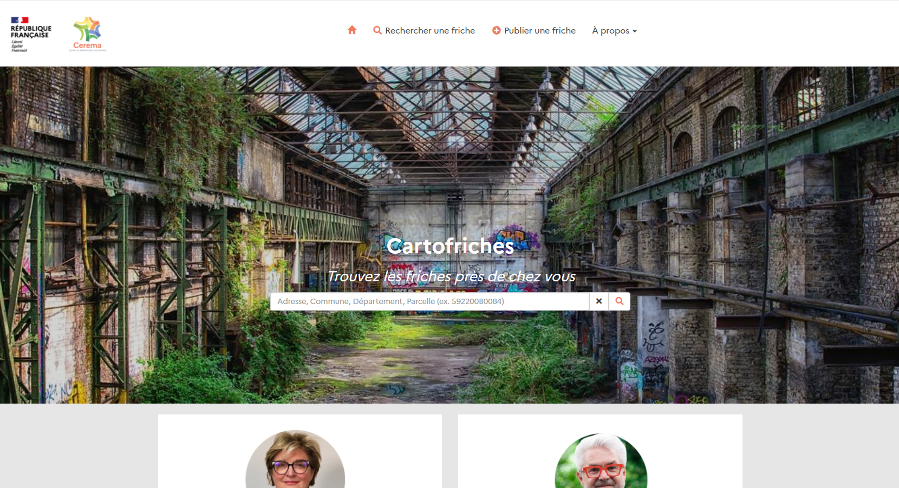
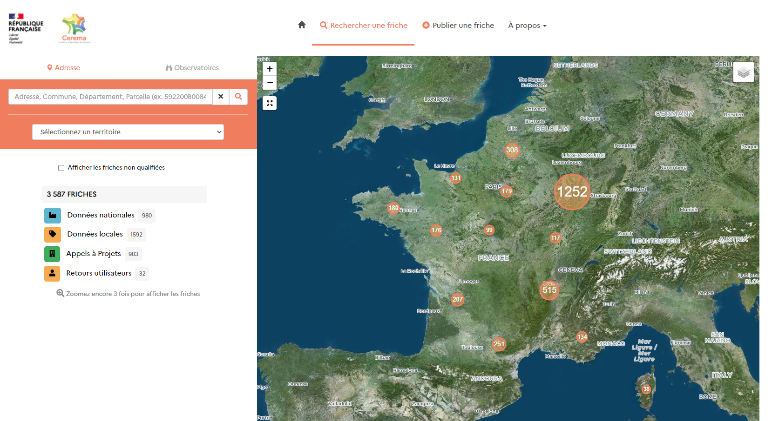
Charte graphique
1
2
3
3

Slide 33
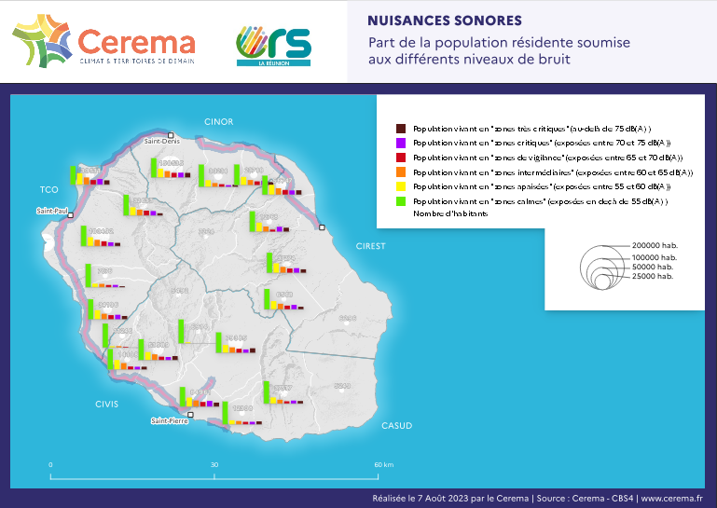

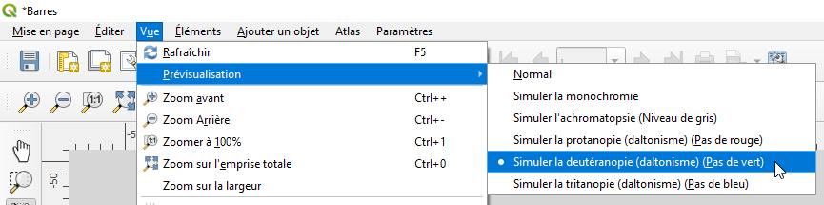
accessibilité

Slide 34
Bonnes pratiques

Slide 35
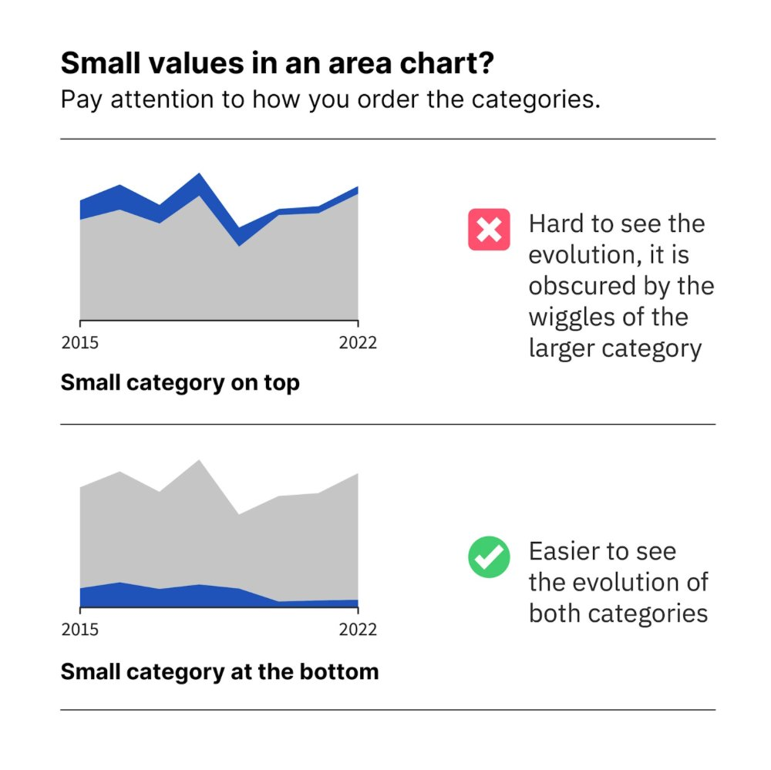
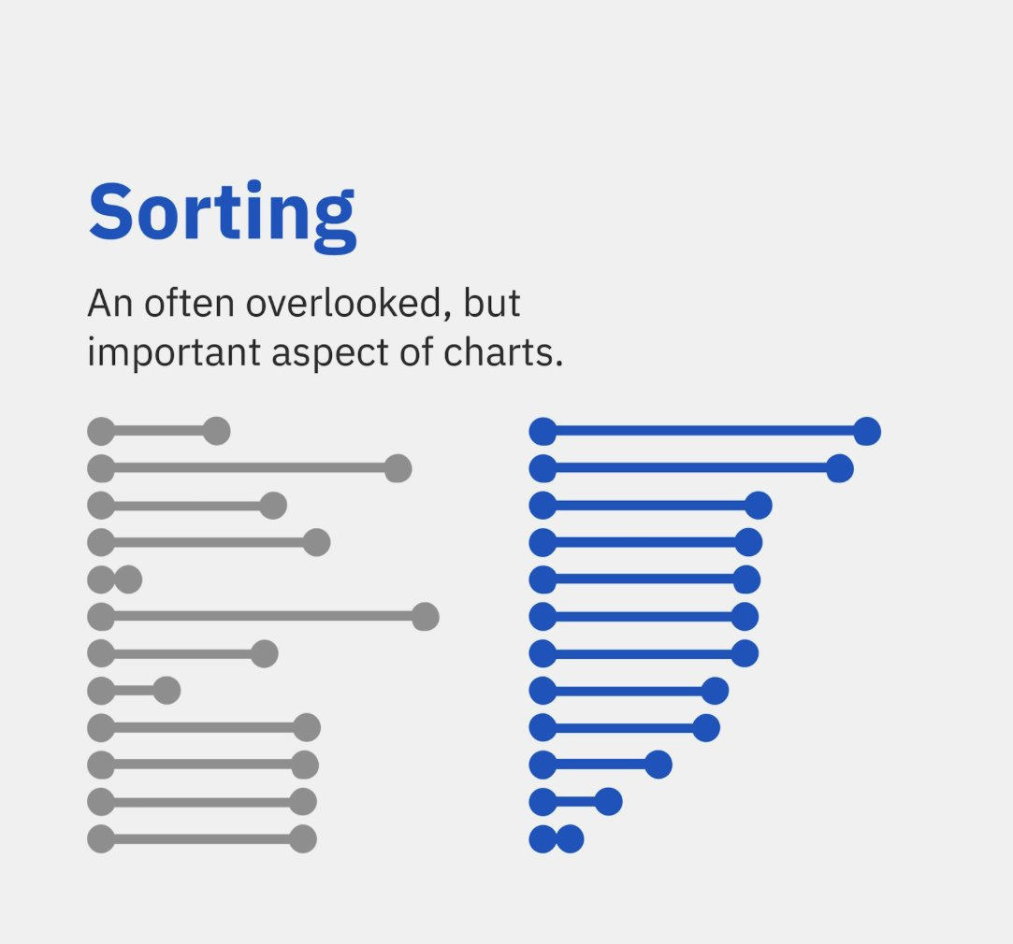
ordonner
https://twitter.com/R_Graph_Gallery/status/1686028525331955712/photo/1

Slide 36
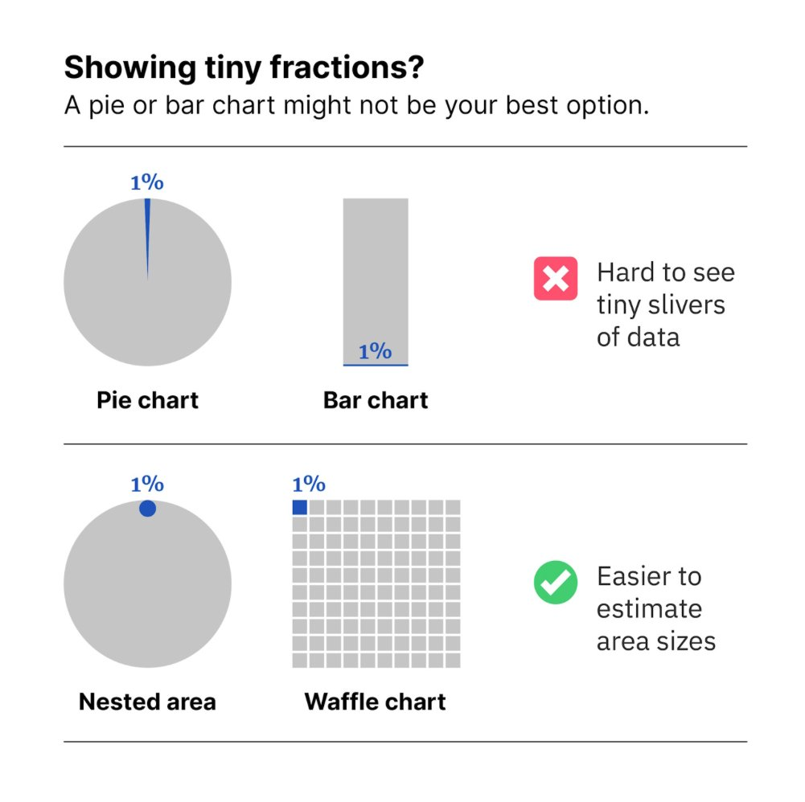
représenter
https://twitter.com/R_Graph_Gallery/status/1686028525331955712/photo/2

Slide 37
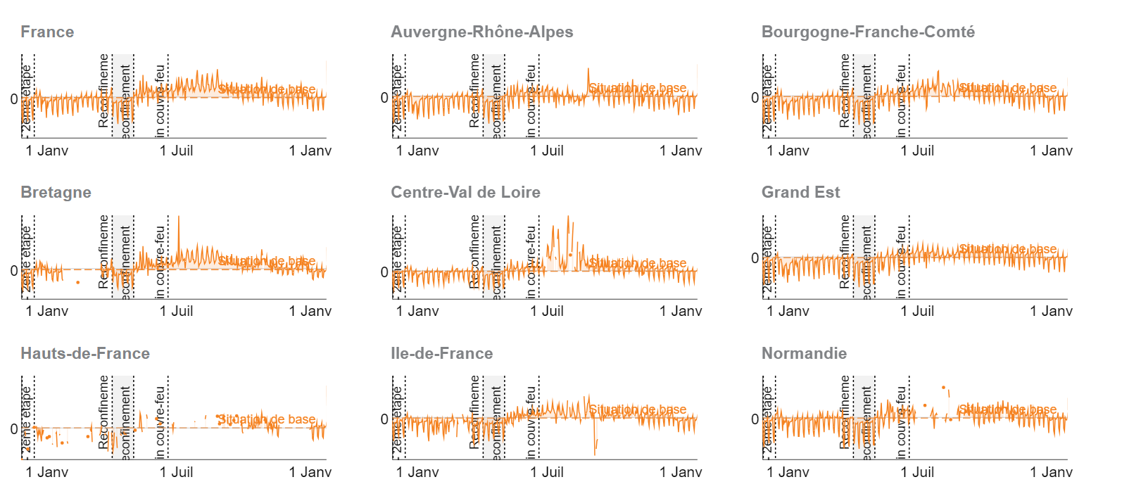
Séparer et organiser

Slide 38
fails

Slide 39
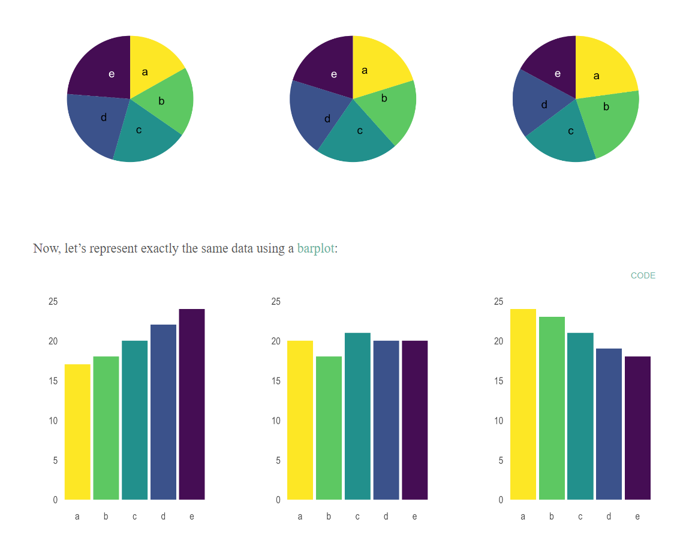
Les camemberts, pas si bons que ça
https://bernardmarr.com/why-you-shouldnt-use-pie-charts-in-your-dashboards-and-performance-reports/#:~:text=From%20a%20design%20point%20of,data%20more%20complicated%20than%20before

Slide 40

Faire mentir les cartes

Slide 41
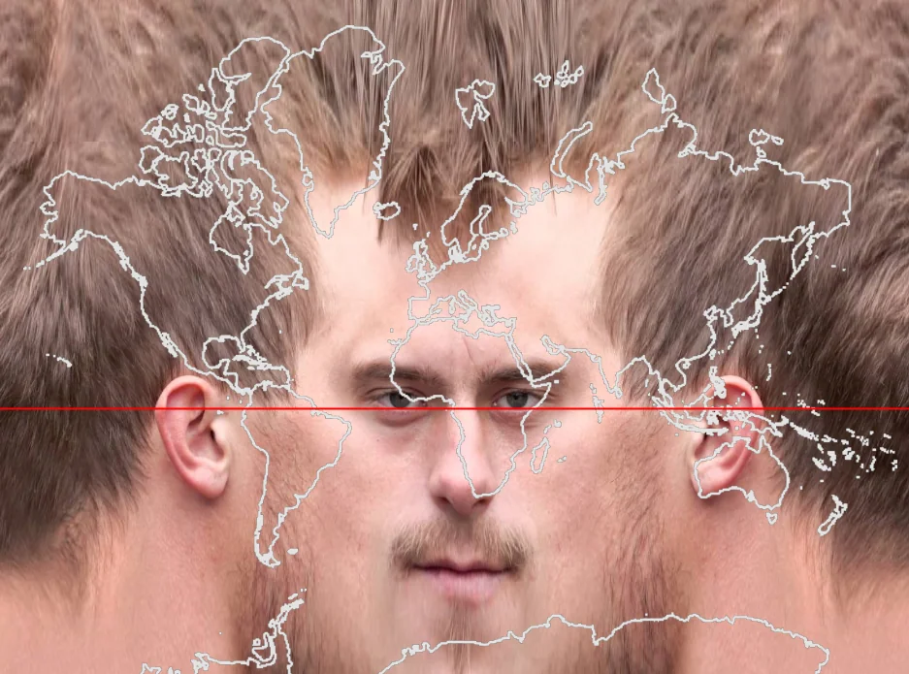
Mercator
https://www.reddit.com/r/MapPorn/comments/ksppx7/treating_a_human_head_the_way_a_globe_is_treated/

Slide 42
outils

Slide 43


Faire une carte statique ou interactive

Slide 44


Faire une appli type dashboard

Slide 45



Faire un graphique interactif

Slide 46
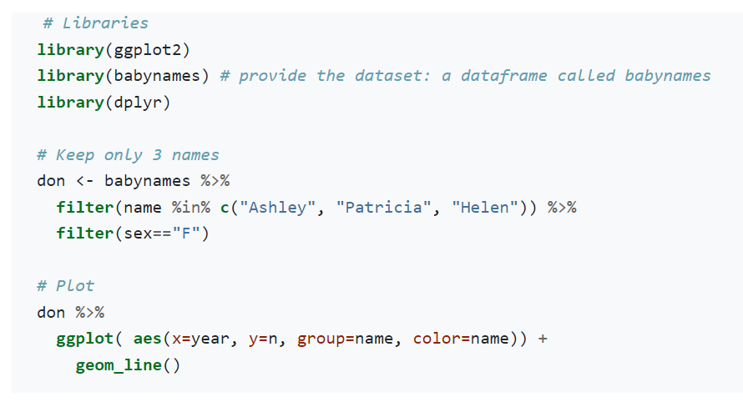
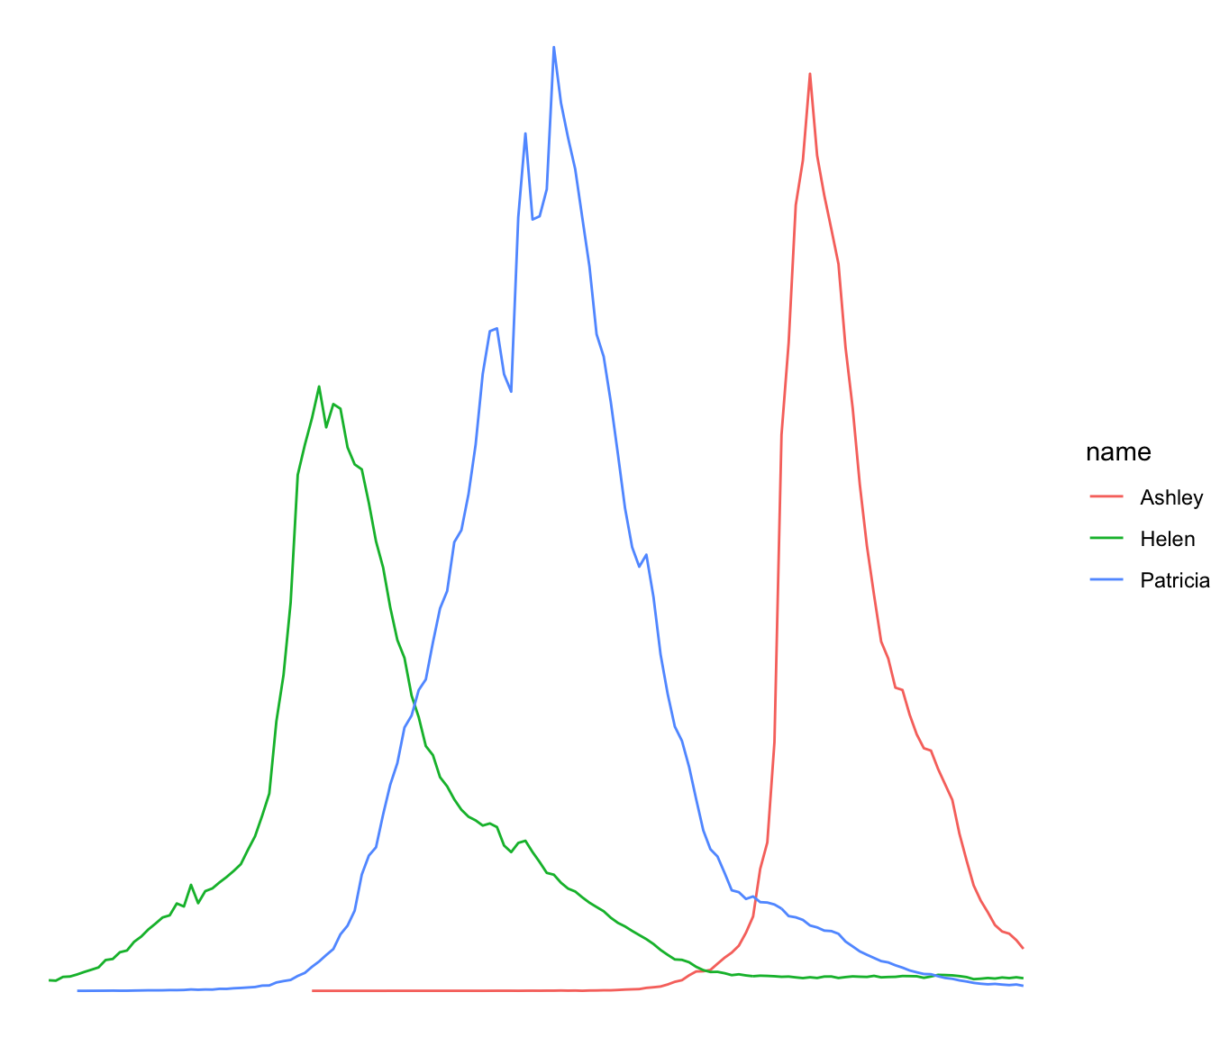
ggplot
https://r-graph-gallery.com/line-chart-several-groups-ggplot2.html

Slide 47
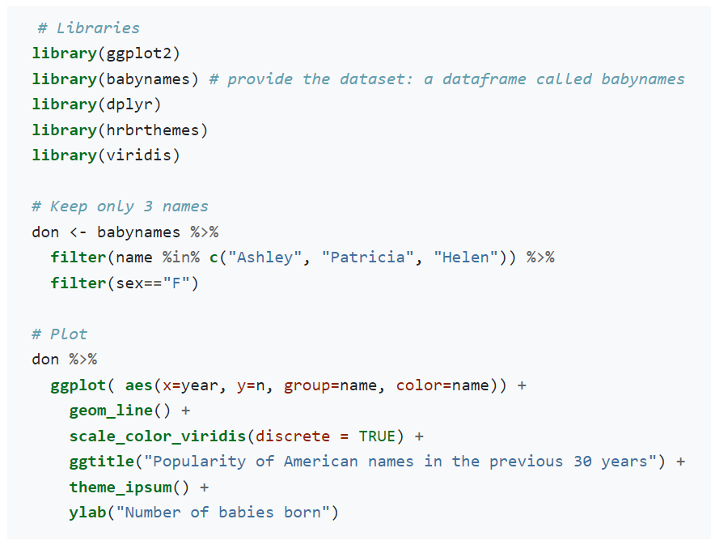
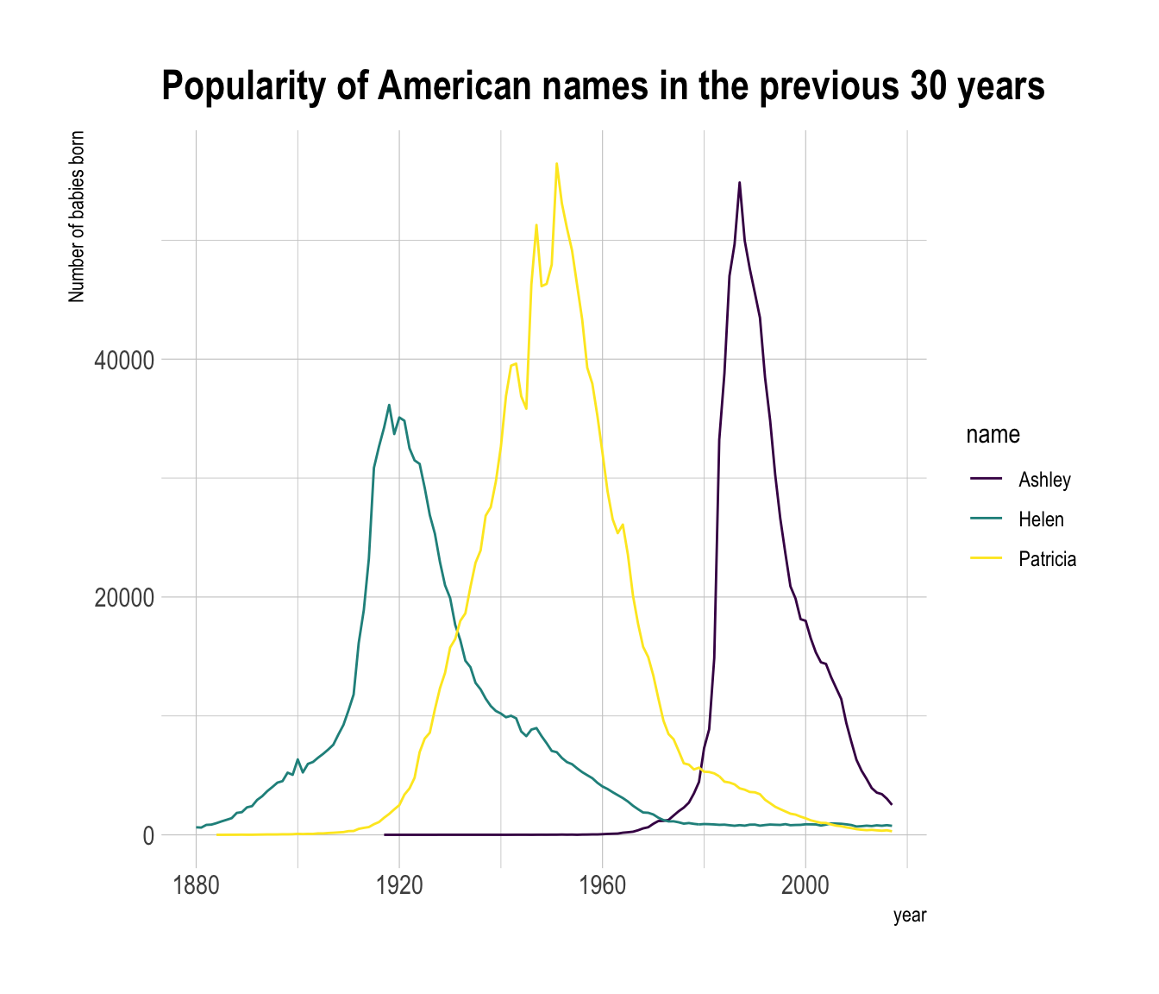
ggplot
https://r-graph-gallery.com/line-chart-several-groups-ggplot2.html

Slide 48
No code

Slide 49
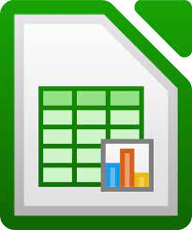
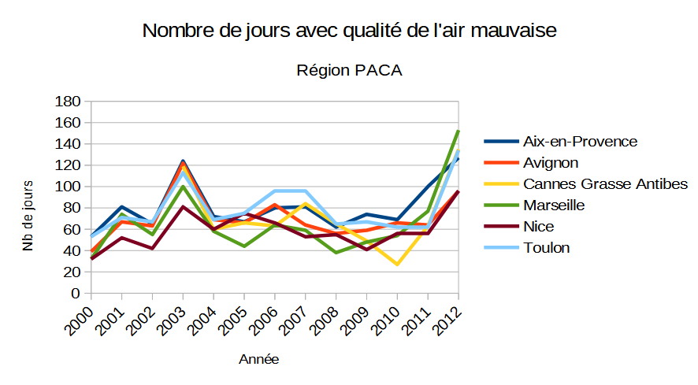
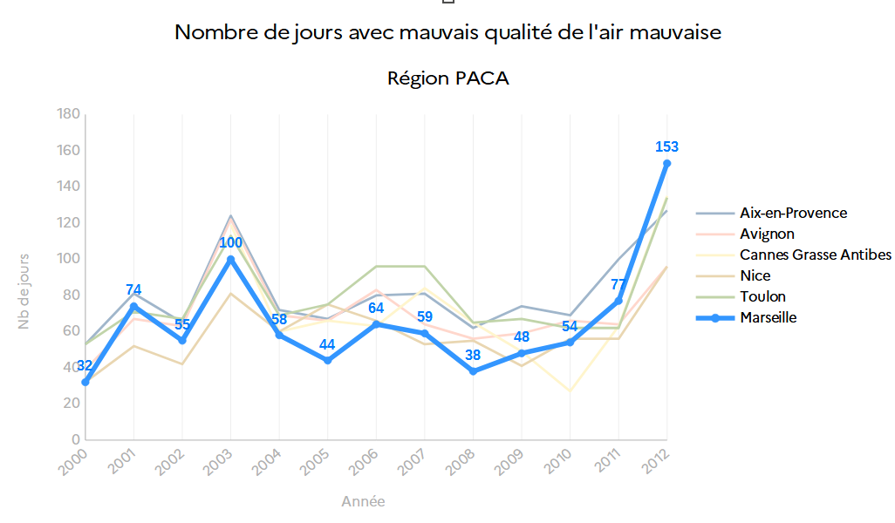
Libreoffice calc

Slide 50
superset

Slide 51


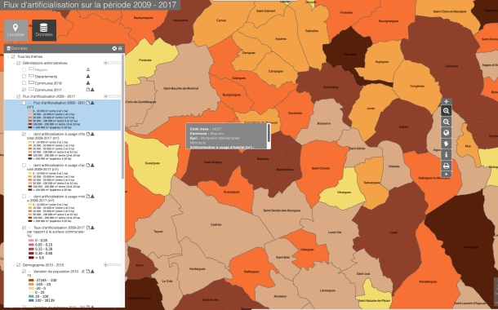
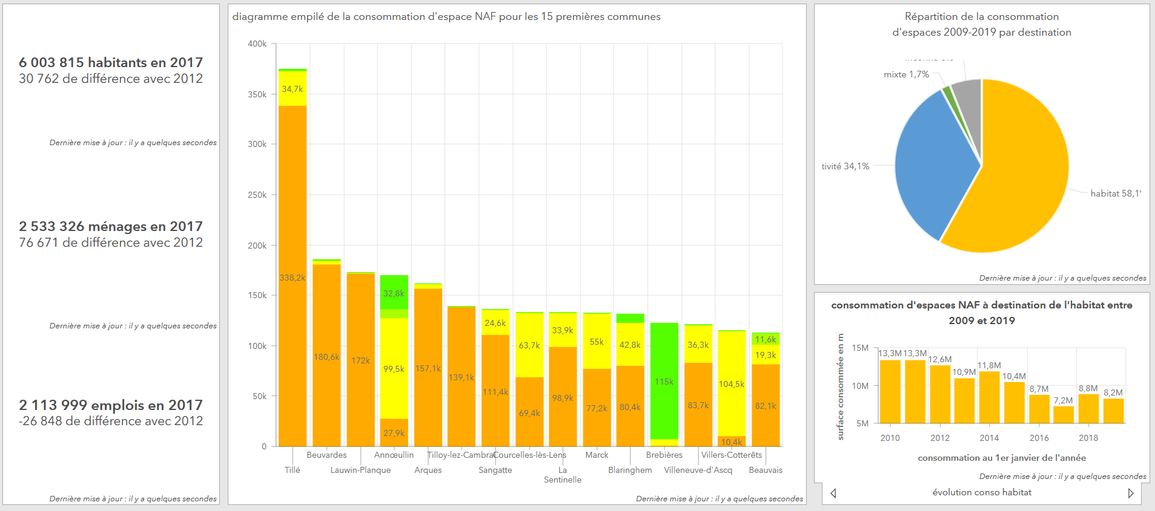
Autres outils no code

Slide 52
Code ou no code ?
code
Automatiser et temps réel
Reproduire
Ouvrir et faire collaborer
Faire évoluer
NO CODE
Démocratiser
Faciliter
Autonomiser
Inclure

Slide 53
Process & qualité

Slide 54
Commande & données (1/3)
Peux-tu me faire une carte montrant l’évolution de la construction sur la commune d’Aix en Provence ?
OK, je vais récupérer les données
Selon toi, quelles données seraient nécessaires pour faire cette carte ?
Peux-tu me faire un extrait des fichiers fonciers sur jannatmin sur la zone ?
Merci. Je fais un petit check des données.
C’est bon.
Voici une extraction à un format simple sur les variables que tu m’as demandées
Super
Je pense que les fichiers fonciers seraient intéressants, notamment la variable jannatmin. Demande à Bernard.
Et puis aussi les données SITADEL. Je vais demander à la DREAL si on peut les avoir
COMMANDITAIRE
DATA VIZARD
DATA ENGINEER
DATA STEWARD (SGD)

Slide 55
Collecte de données particulières (2/3)
Sur data.gouv.fr, nous ne trouvons que les données SITADEL, associées aux personnes morales.
Pourriez-vous me fournir un extrait SITADEL sur la zone pour les personnes physiques également ?
Merci !
Pour cela, il faudrait remplir une convention de données, à signer par voie hiérarchique.
Voici les données
Voici la convention signée
DATA STEWARD (SGD)
PARTENAIRE (DREAL)
SUP. HIERARCHIQUE

Slide 56
Réalisation et itération (3/3)
Peut-on faire une animation, comme un film, pour voir l’évolution ?
C’est pas mal !
Voilà le texte.
Très bonne idée. La carte n’est pas toujours le média le plus approprié. Ces graphiques accompagnent bien la carte. C’est bon. Je soumets à mes collègues pour voir ce qu’ils en pensent, notamment si c’est assez parlant pour eux. Je te dis si j’ai des remarques de forme d’ici là. Merci !
Je pense que faire deux cartes avec pour l’une, les données issues de MAJIC, et l’autre avec les fichiers de permis de construire serait pas mal, plutôt qu’une seule.
A la place des animations, je te suggère plutôt des small multiples, avec un choix de périodes. L’intérêt, c’est que tu pourras les intégrer à ton document, contrairement à une vidéo
En voici, un exemple. Qu’en dis-tu ?
OK. Je la fais
Voici le résultat. Est-ce que tu voudrais mettre du texte en dessous de chaque carte pour livrer ton analyse ?
Je me suis permis d’ajouter des graphiques pour suivre le nombre de permis accordés au cours du temps et le nombre de nouveaux locaux
Voici la version finalisée. Est-ce bon ?
COMMANDITAIRE
DATA VIZARD

Slide 57






Le dernier kilomètre de la donnée
Indicateurs 1
Expert métier
Analyse
Collecte
Intégration
Dataviz
Ready !
Dataviz
Retraitement
Indicateurs 2
IA
Indicateurs 3
Data Vizard
Data Engineer
Data Scientist
Data Scientist
Data Analyst
Notes:
Voir le dernier km

Slide 58
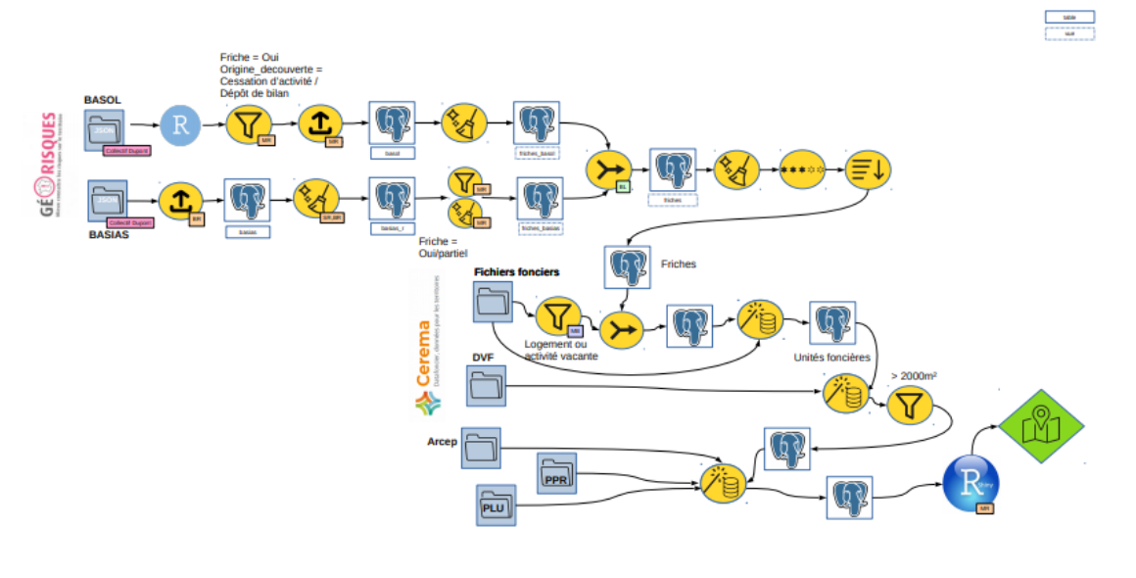
Cartofriches (croquis de luc mathis)

Slide 59
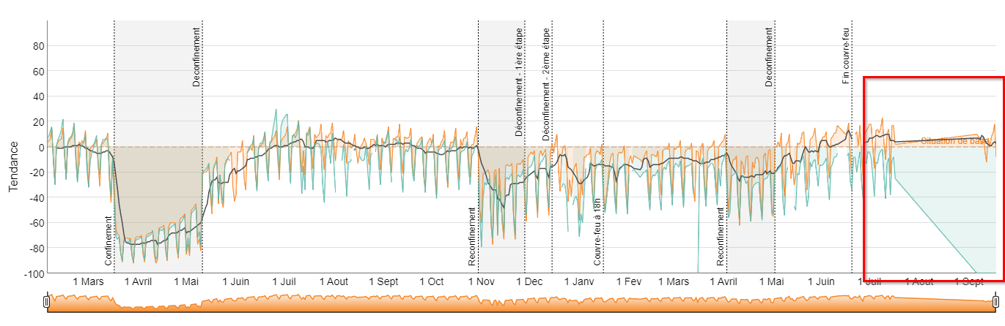
La dataviz NE pardonne pas les soucis de qualité

Slide 60
De l’intérêt de standards
data
dataviz

Slide 61
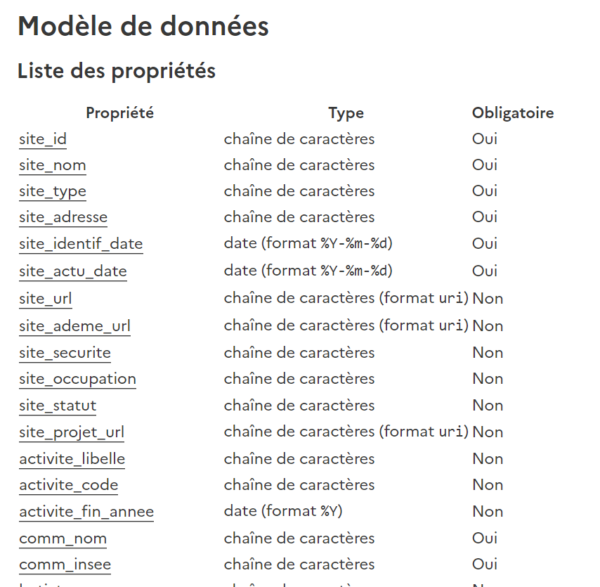
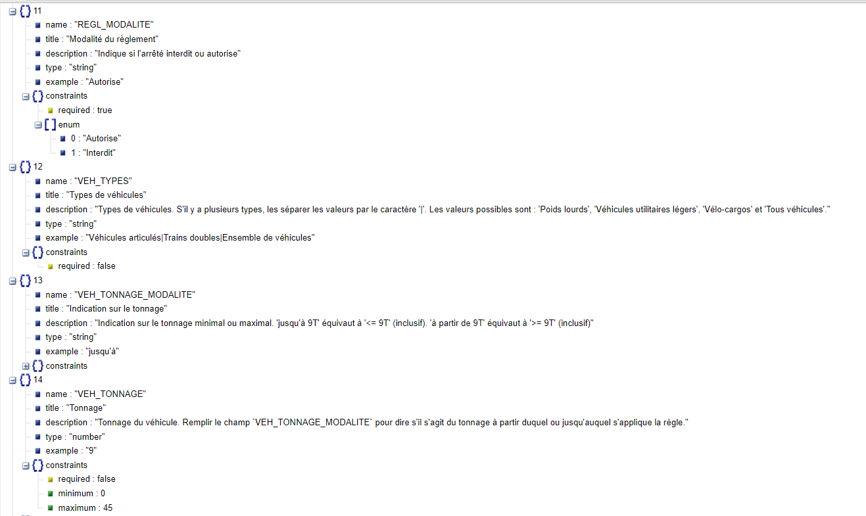
Garantir la cohérence des données
https://schema.data.gouv.fr/cnigfr/schema-friches/1.0.2/documentation.html

Slide 62
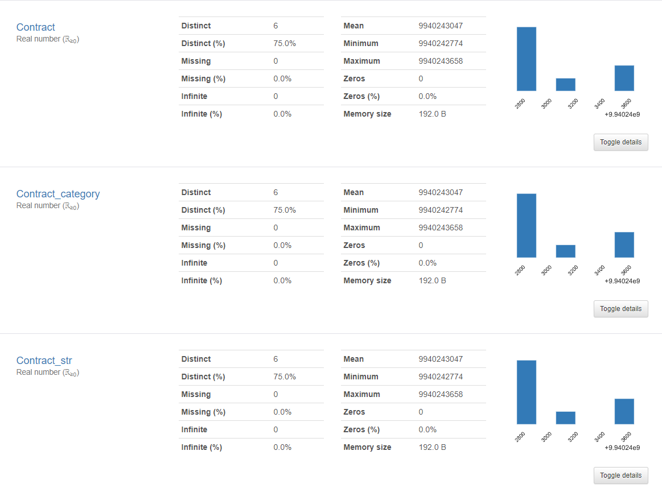
Profilage de données (pandas profiling)

Slide 63
gouvernance

Slide 64






Infra SI & data
Github
https://github.com/cerema/data-trafic
Shiny
TIPI
Scripts python
sur VM
TamTam
BOX
Ressource technique mise à disposition par la DSI

Slide 65
Livrables innovants

Slide 66
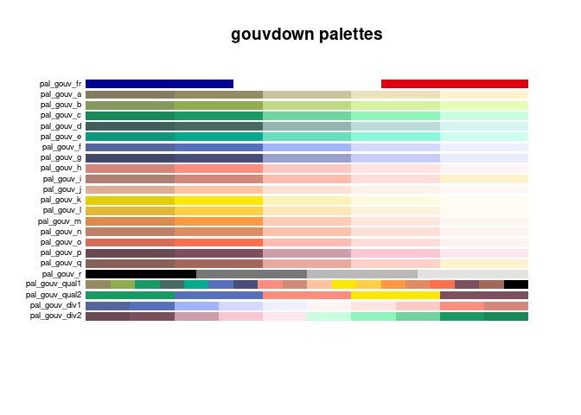
gouvdown
https://spyrales.github.io/gouvdown/

Slide 67
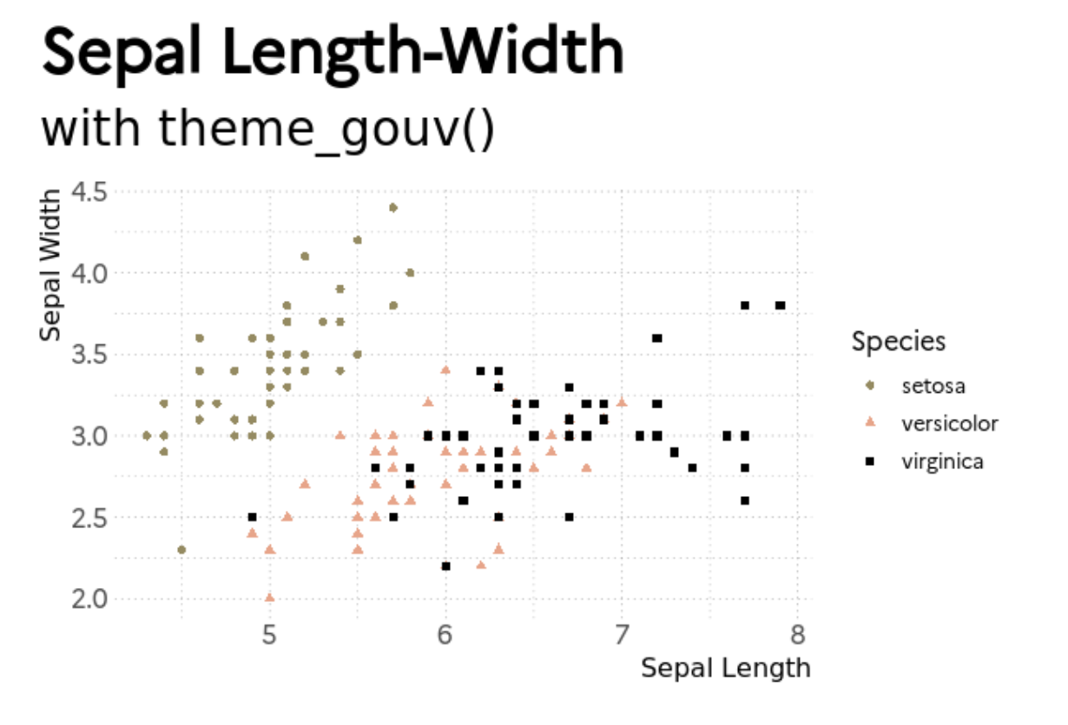

Slide 68


